Slide 1
Конференция «Актуальные вопросы противокоррозионной защиты», 2019 г.
Методология ремонта заводского полиэтиленового покрытия труб. Формирование требований к ремонту
Заместитель начальника лаборатории защитных и теплоизоляционных покрытий ООО «Газпром ВНИИГАЗ»
Евгений Викторович Петрусенко
Начальник лаборатории защитных и теплоизоляционных покрытий
ООО «Газпром ВНИИГАЗ»
Александр Петрович Сазонов
Методология ремонта заводского полиэтиленового покрытия труб

Slide 2
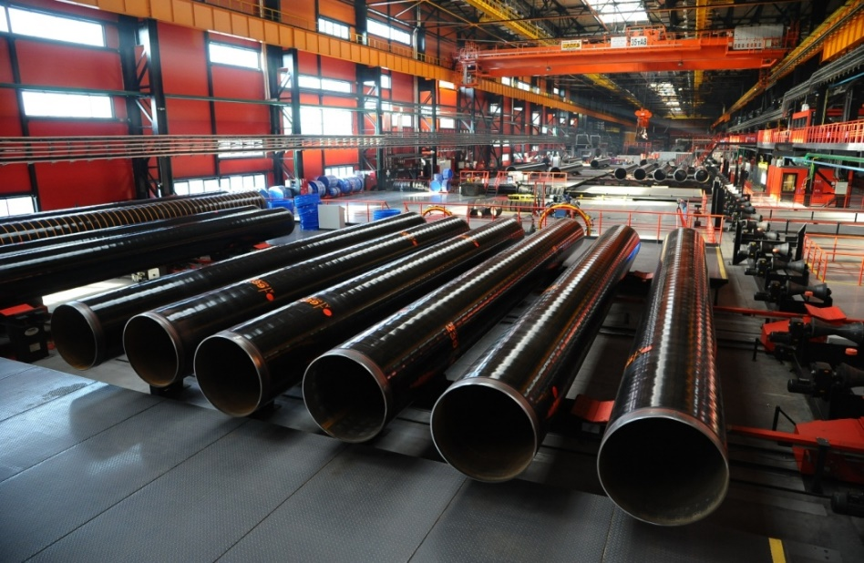
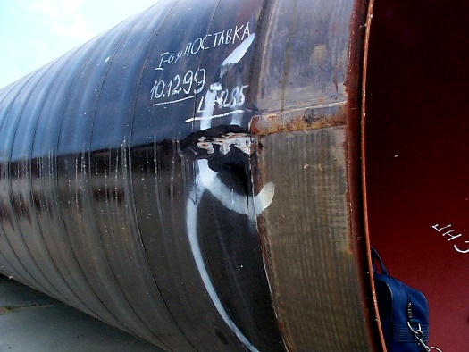
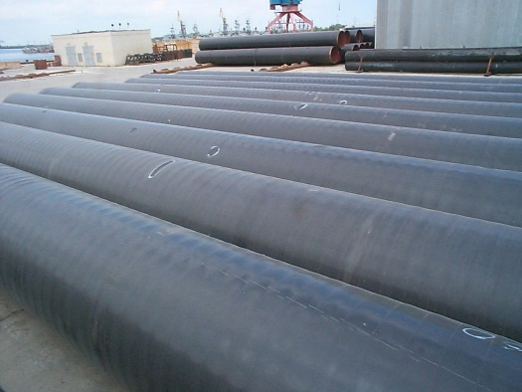
Производство труб с ПЭ покрытием
На заводах количество забракованных труб с покрытием (подлежащих переизоляции) составляет в среднем 0,3-0,5 %, а количество труб, подлежащих локальному ремонту, составляет от 0,5 до 1,5 % от общего количества заизолированных труб.
20 российских заводов-производителей труб с ПЭ покрытием в совокупности (35 линий), в пересчете на диаметр 720 мм, ежегодно производят 7-10 тыс. км изолированных труб.
Методология ремонта заводского полиэтиленового покрытия труб

Slide 3
Р Газпром 2-2.3-ХХХХ-20ХХ
«Защита от коррозии. Наружное антикоррозионное полиэтиленовое покрытие труб заводского нанесения. Инструкция по ремонту мест повреждения»
Рекомендации разрабатываются ООО «Газпром ВНИИГАЗ» по договору с ПАО «Газпром» от 27.09.2018 № 6107-308-17-5 на выполнение работ по теме «Исследование закономерностей повреждаемости покрытия труб и разработка технических требований к способам его ремонта».
Содержание работ | Сроки выполнения | Чем заканчивается работа
Организация разработки рекомендаций | 01.02.2019 | ТЗ на разработку рекомендаций
Разработка первой редакции | 01.04.2019 | 1-ая редакция рекомендаций
Рассылка первой редакции Р Газпром на отзыв, обработка отзывов | 01.06.2019 | Сводка замечаний и предложений
Подготовка проекта рекомендаций в окончательной редакции разработчика и представление его Заказчику | 01.09.2019 | Окончательная редакция рекомендаций
Сопровождение рассмотрения, согласования, утверждения и издания рекомендаций | 30.11.2019 | -
Методология ремонта заводского полиэтиленового покрытия труб

Slide 4
НТД по ремонту ПЭ покрытий
РД 1390-001-2001 «Инструкция по технологии ремонта мест повреждений заводского полиэтиленового покрытия труб».
2. ОР-25-220.01-КТН-260-10 «Отраслевой регламент. Магистральный трубопроводный транспорт нефти и нефтепродуктов. Наружное антикоррозионное покрытие трубопроводов. Инструкция по ремонту и замене».
3. Проект ISO 21809-11 «Нефтяная и газовая промышленность — Внешние покрытия для подземных или погруженных трубопроводов, используемых в трубопроводных транспортных системах. Часть 11. Покрытия для монтажных стыков, ремонт и восстановление покрытий».
4. CAN/CSA Z245.21-14 «Заводское наружное полиэтиленовое покрытие стальных труб».
5. ТИ, ТР, ТК заводов-производителей труб с ПЭ покрытием.
Методология ремонта заводского полиэтиленового покрытия труб

Slide 5
Критерии проведения ремонта
Показатель | Требование по НТД
 | РД 1390-001-2001 | ОР-25-220.01-КТН-260-10 | CAN/CSA Z245.21-14 | Р Газпром 2-2.3-ХХХХ-20ХХ
Необходимость проведения ремонта | Остаточная толщина |  |  | Остаточная толщина/ диэлектрическая сплошность
- в заводских условиях | Ниже [ s ] | - | - | -
- в трассовых условиях | 1,5/ 2,0 мм (≤ 820/ > 820 мм) | 1,5 мм/ 7,5 кВ | - | 1,5 мм/ 7,5 кВ
Допустимая площадь единичного дефекта, см2 | Для всех дефектов |  |  | Только для торцевых дефектов
- в заводских условиях | 0,01/0,015/0,02 (Ø530/820/>820 мм) | - | - | -
- в трассовых условиях | 0,05/0,075/0,1 (Ø530/820/>820 мм) | - | - | 0,04/0,075/0,1 (Ø530/820/>820 мм)
Критические размеры | Допустимая общая площадь дефектов, см² |  | Количество дефектов и их протяжённость | Решение эксплуатирующей стороны
- в заводских условиях | 0,05/0,075/0,1 (Ø530/820/>820 мм) | - | - | -
- в трассовых условиях | 0,2/0,3/0,4 (Ø530/820/>820 мм) | - | ≤ 2/ ≤ 300 мм | 0,5/0,6/0,7 (Ø530/820/>820 мм)
Методология ремонта заводского полиэтиленового покрытия труб

Slide 6
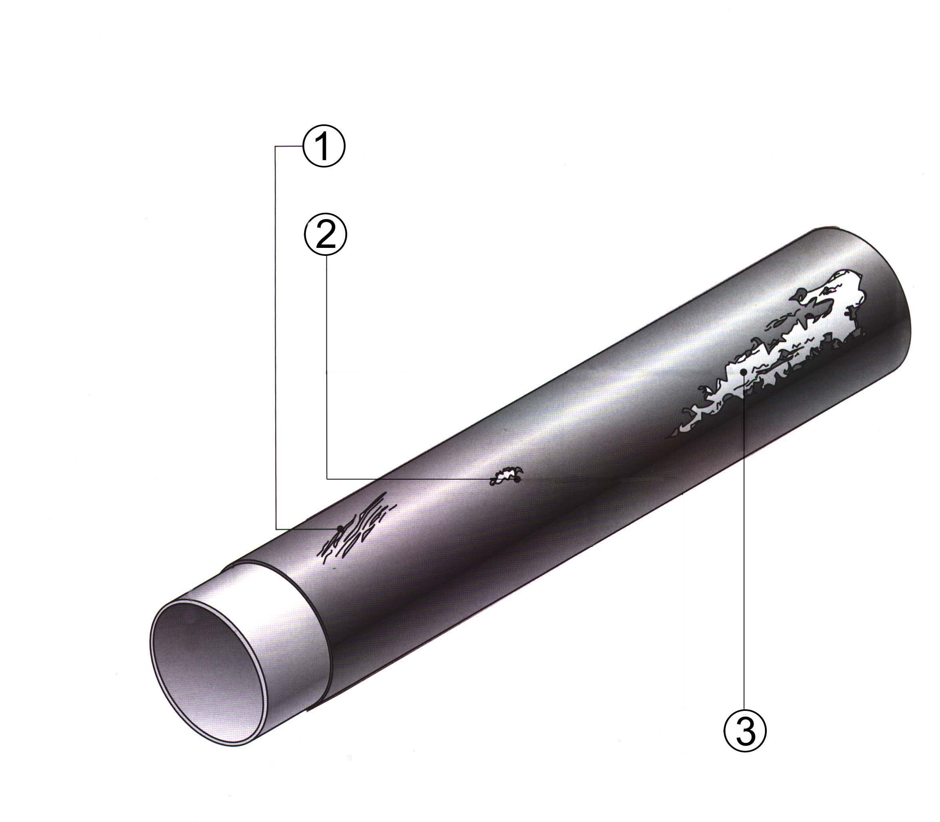
Выбор технологии ремонта
Площадь поврежденного участка:
  1. Царапины (небольшие поверхностные повреждения)
  2. Небольшие, но сквозные повреждения
  3. Большие поврежденные участки
Методология ремонта заводского полиэтиленового покрытия труб

Slide 7
Выбор технологии ремонта
Вид ремонта | Требование по НТД
 | РД 1390-001-2001 | ОР-25-220.01- КТН-260-10 | Проект ISO 21809-11 | Р Газпром 2-2.3-ХХХХ-20ХХ
Термозаглаживанием | глубиной ≤ 1 мм ≤ 20 см² | + | + | глубиной ≤ 1 мм
Термоплавкими карандашами | Несквозные повреждения
Ручным экструдером | + | + | + | +
Заплатами / ТУМ | L > 300 мм | 0,04 см²/ 300 мм | + | 0,04 см²/ 300 мм
Жидкими ремонтными материалами | -/+ | ≤ 0,04 см² | + | -/+
Дополнительное экструдирование ПЭ для увеличения толщины | - | - | + | +
Методология ремонта заводского полиэтиленового покрытия труб

Slide 8
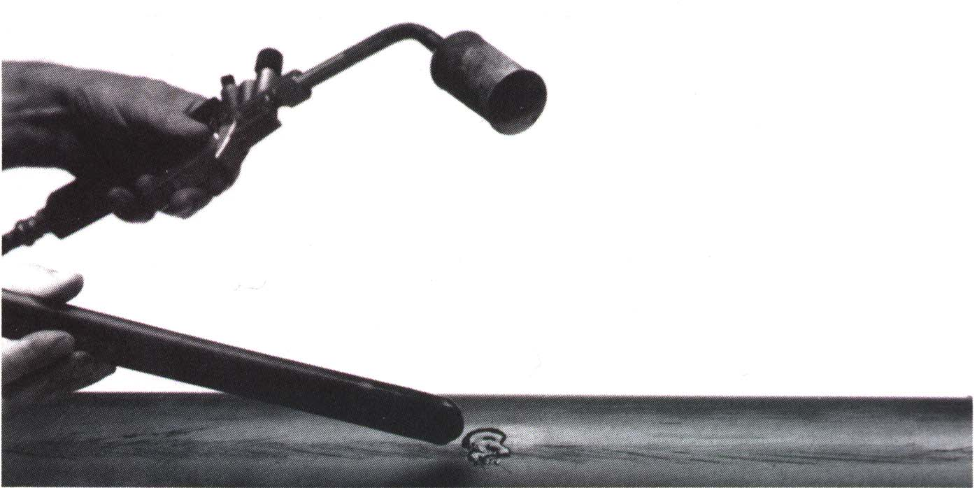
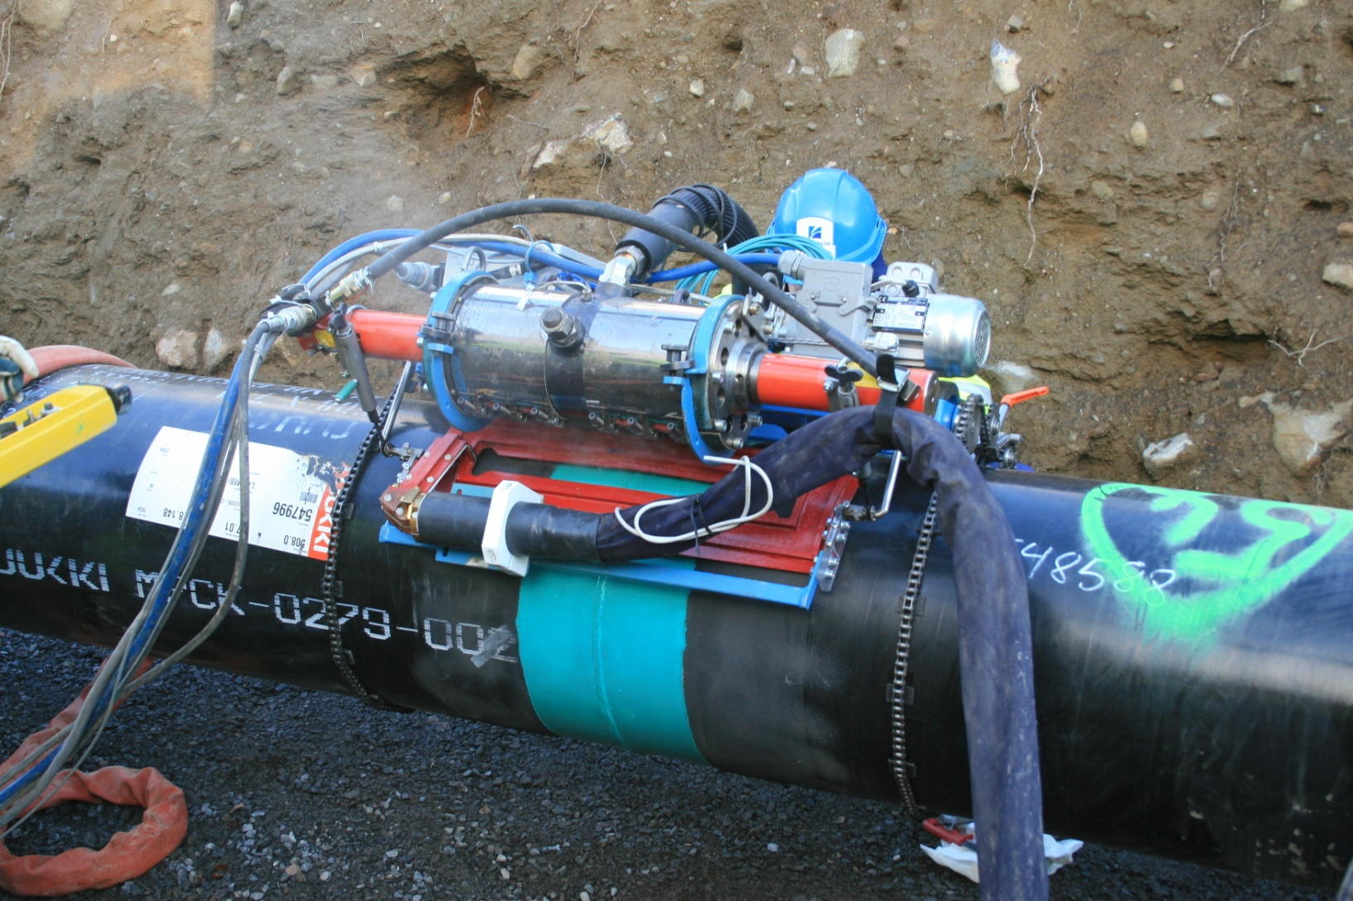
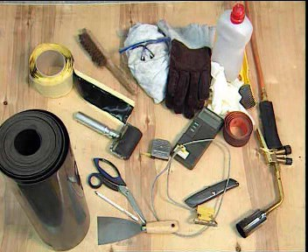
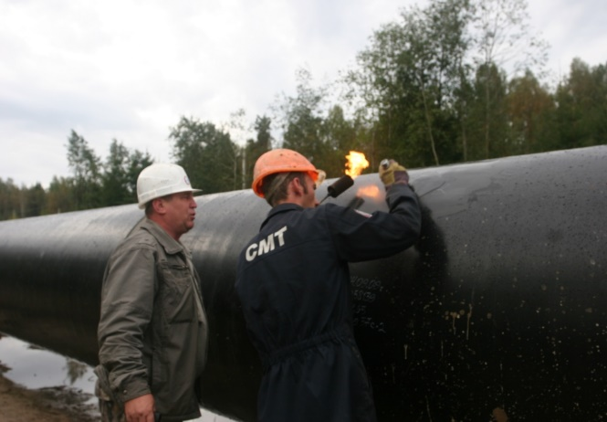
Оснастка для ремонта покрытия
Методология ремонта заводского полиэтиленового покрытия труб

Slide 9
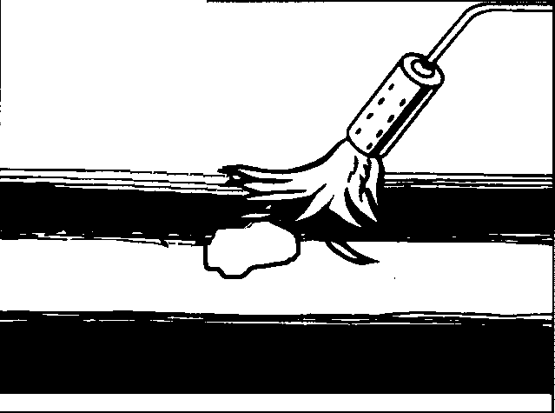
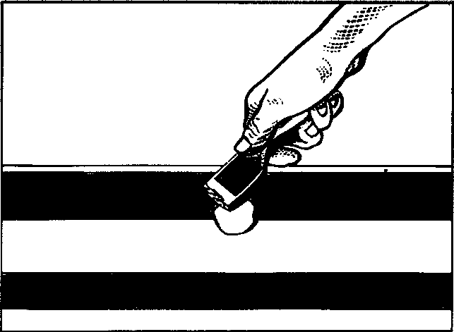
Технология ремонта с применением заплат
Рис.1. Очистка зоны дефектного участка покрытия
Рис.2. Нагрев ремонтируемого участка
Методология ремонта заводского полиэтиленового покрытия труб

Slide 10
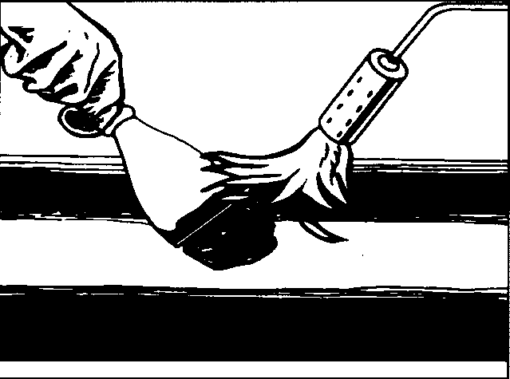
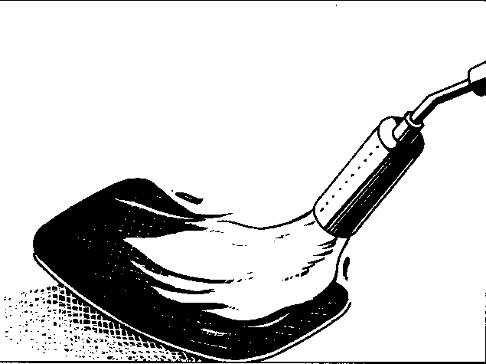
Технология ремонта с применением заплат
Рис.3. Нанесение пластичного заполнителя
Рис.4. Прогрев заплаты из термоусаживающейся ленты
Методология ремонта заводского полиэтиленового покрытия труб

Slide 11
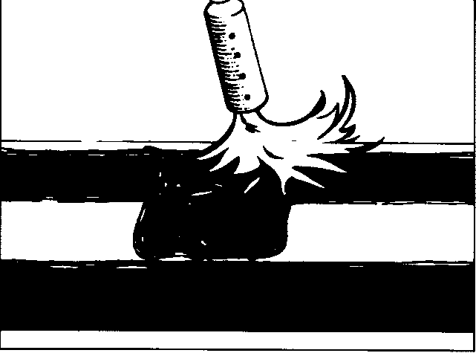
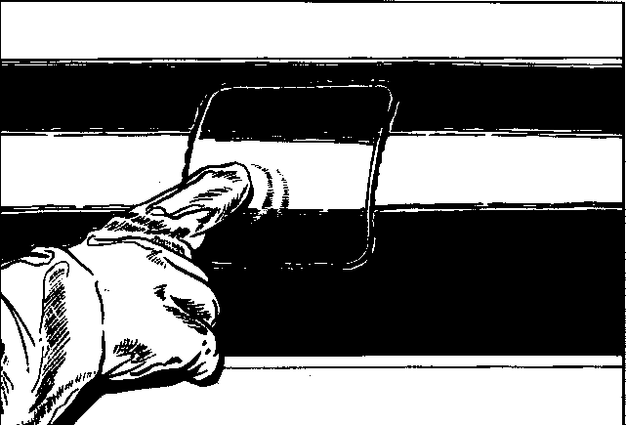
Технология ремонта с применением заплат
Рис.5. Нанесение заплаты
Рис.6. Прикатка и уплотнение заплаты на ремонтируемом участке
Методология ремонта заводского полиэтиленового покрытия труб

Slide 12
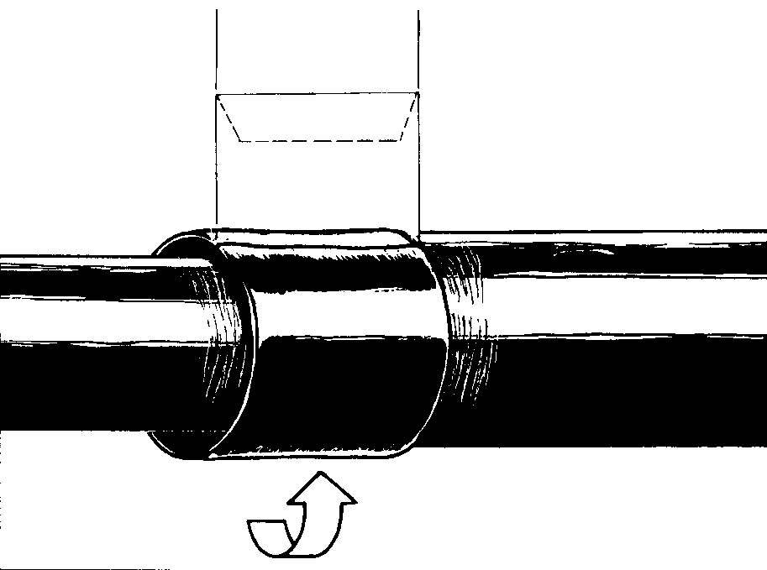
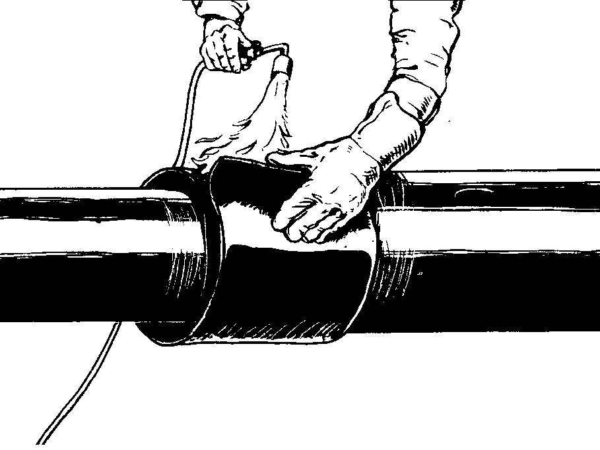
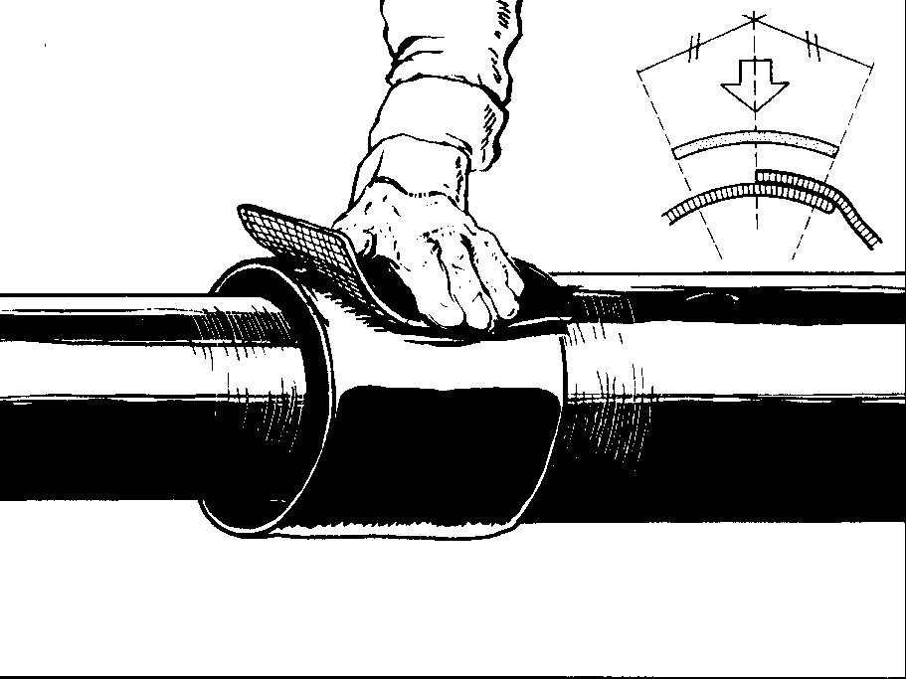
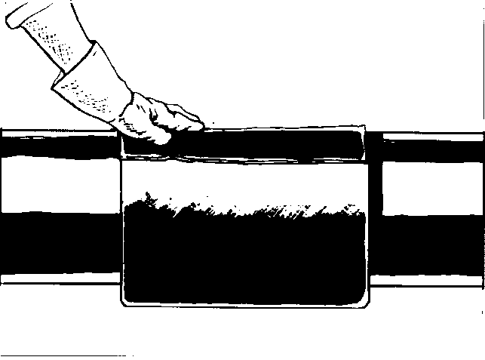

Технология ремонта с применением ТУМ
Методология ремонта заводского полиэтиленового покрытия труб

Slide 13
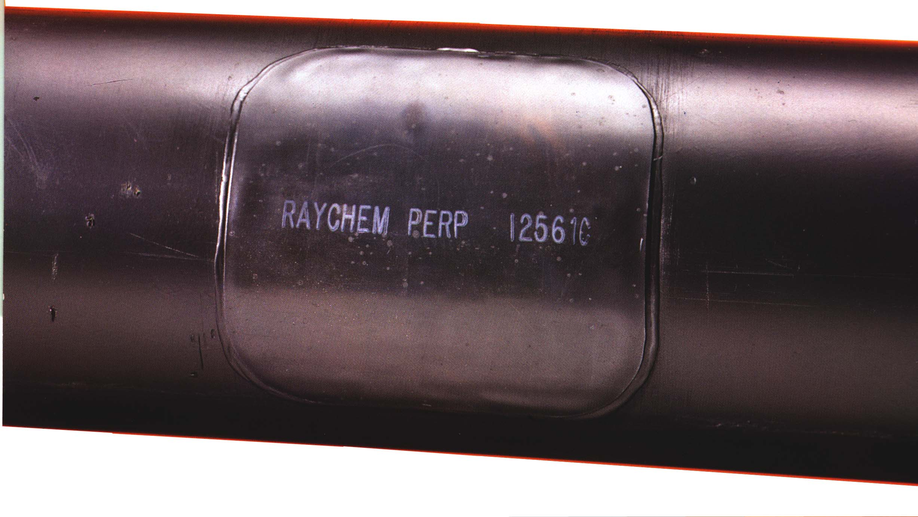
Требования к результатам ремонта ПЭ покрытия
Соответствие качества отремонтированного покрытия требованиям ТУ по показателям:
Толщина покрытия в месте ремонта.
Диэлектрическая сплошность
покрытия в месте ремонта.
3. Отсутствие растрескивания и
отслаивания покрытия в месте
ремонта.
Методология ремонта заводского полиэтиленового покрытия труб

Slide 14
Содержание инструкции
Введение
1 Область применения
2 Нормативные ссылки
3 Термины, определения и сокращения
4 Общие положения
5 Классификация дефектов наружного полиэтиленового покрытия
6 Критерии выбора технологии ремонта покрытия
7 Материалы и оборудование для проведения ремонта покрытия
8 Процедура проведения ремонта покрытия труб в трассовых условиях
9 Требования к контролю качества выполнения работ по ремонту покрытия
10 Техника безопасности при проведении ремонта покрытия
Приложение А (рекомендуемое) Классификатор дефектов полиэтиленового покрытия
Приложение Б (рекомендуемое) Перечень оборудования и инструментов для проведения ремонта покрытия
Приложение В (рекомендуемое) Перечень средств измерений и оборудования для контроля качества покрытий
Приложение Г (справочное) Свойства ремонтных заплат
Приложение Д (справочное) Последовательность проведения работ по ремонту покрытия с использованием заполнителя и заплат
Приложение Е (справочное) Последовательность проведения работ по ремонту покрытия с использованием ТУМ
Приложение Ж (рекомендуемое) Форма акта приемки ремонта покрытий труб
Библиография
Методология ремонта заводского полиэтиленового покрытия труб

Slide 15
Требования к ремонтным материалам
Наименование показателя | Норма
1 Внешний вид | В установленном состоянии не допускаются вздутия, непроплавы, поры
2 Прочность при растяжении, при температуре (20 ±5) °С, МПа, не менее | 12
3 Относительное удлинение при разрыве, %, не менее, при температуре (20 ±5) °С | 200
4 Адгезия к заводскому полиэтиленовому покрытию и при температуре (20 ±5)°С, Н/см, не менее | 50
5 Адгезия к заводскому полиэтиленовому покрытию после выдержки в воде 1000 ч при температуре (60 ±5) °С, Н/см, не менее | 40
6 Температура хрупкости, °С, не более | -60
7 Сопротивление вдавливанию (пенетрация) при температуре (60±3) °С, мм, не более | 0,4
8 Определение устойчивости покрытия к термоциклированию при температурах от минус 60 ºС до плюс 20 ºС, циклов, не менее | 10
9 Удельное объёмное электрическое сопротивление при температуре (20 ±5) °С, Ом·см, не менее | 1·10¹⁴
Методология ремонта заводского полиэтиленового покрытия труб

Slide 16
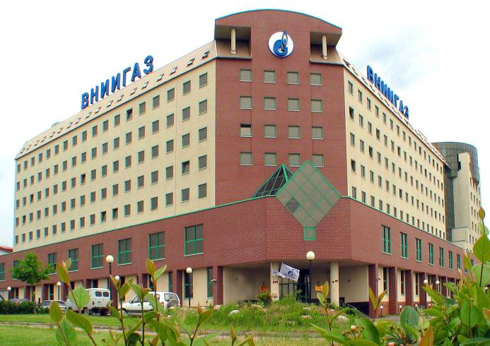
СПАСИБО ЗА ВНИМАНИЕ
e-mail: E_Petrusenko@vniigaz.gazprom.ru
телефон: (+7 498) 657-45-26

